Slide 1

KIỂM THỬ PHẦN MỀM
(Software Testing)
1

Slide 2
Bài 5: Các kỹ thuật kiểm thử
5.1 Các kỹ thuật kiểm thử hộp đen
5.2 Các kỹ thuật kiểm thử hộp trắng
2

Slide 3








Các phương pháp kiểm thử (1)
Funtional Testing (Black Box Testing):
Test dựa trên mô tả, chúng ta xem xét phần mềm với các dữ liệu đầu vào và đầu ra mà không cần biết cấu trúc của phần mềm ra sao. Nghĩa là tester sẽ tập trung vào những gì mà phần mềm làm, không cần biết phần mềm làm như thế nào.
Ưu điểm:
Không phụ thuộc vào việc thực hiện phần mềm
Việc phát triển test case có thể diễn ra song song với quá trình thực hiện phần mềm → Rút ngắn thời gian thực hiện dự án
3

Slide 4

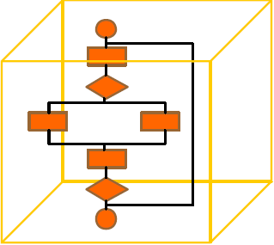
Các phương pháp kiểm thử (2)
Structural Testing (White Box Testing):
– Test dựa trên cấu trúc còn được gọi là white- box hay glass-box bởi vì nó đòi hỏi sự hiểu biết về cấu trúc của phần mềm, nghĩa là phần mềm hoạt động như thế nào.
4

Slide 5


Các phương pháp kiểm thử (3)
Experience Testing (Test dựa trên nghiệm)
kinh
Kỹ thuật này đỏi hỏi sự hiểu biết, kỹ năng và kinh nghiệm của người test.
Dựa vào những kinh nghiệm thu thập được từ những hệ thống trước đó, tester có thể dễ dàng nhìn thấy được những điểm sai trong chương trình.
5

Slide 6
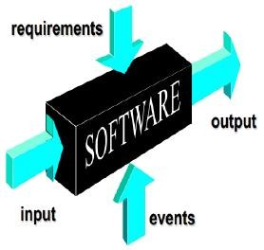
Tổng quan về kiểm thử hộp đen
Phương pháp kiểm thử hộp đen: coi hệ thống là một hộp đen, không thể thấy được cấu trúc logic bên trong. Người làm kiểm thử tập trung vào các yêu cầu chức năng của phần mềm dựa trên các dữ liệu lấy từ đặc tả
Đặc trưng:
Nhằm thuyết minh: các chức năng phần mềm đủ & vận hành đúng
Thực hiện các phép thử qua giao diện
6

Slide 7
Tổng quan về kiểm thử hộp đen
Kiểm thử hộp đen nhằm tim ra các loại sai:
Chức năng thiếu hoặc không đúng đắn.
Sai về giao diện.
Sai trong cấu trúc hoặc trong truy cập dữ liệu ngoài.
Sai thực thi chức năng.
Sai khởi đầu hoặc kết thúc mô đun.
7

Slide 8




Các kỹ thuật kiểm thử hộp đen
Kỹ thuật phân lớp tương đương (Equivalence Class Testing)
Kỹ thuật dựa trên giá trị biên (Boundary Value Testing)
Kỹ thuật dựa trên bảng quyết định (Decision Table-Based Testing)
Kỹ thuật chuyển trạng thái
…
10

Slide 9










Các kỹ thuật kiểm thử hộp đen (1)
Kỹ thuật phân lớp tương đương (Equivalence Class Testing)
Kỹ thuật dựa trên giá trị biên (Boundary Value Testing)
Kỹ thuật dựa trên bảng quyết định (Decision Table-Based Testing)
Kỹ thuật dựa trên đồ thị nguyên nhân – kết quả (causes-effects)
…
11

Slide 10






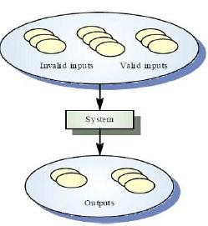
Kỹ thuật phân lớp tương đương
Ý tưởng: Chia miền vào chương trình thành các lớp dữ liệu. Xác định đầu vào hợp lệ và không hợp lệ để lập các ca kiểm thử theo các lớp đó
Mỗi lớp dùng để kiểm thử một chức năng, gọi là lớp tương đương.
Thay vì kiểm tra tất cả các giá trị đầu vào, có thể lựa chọn từ đầu vào cho riêng từng lớp
10

Slide 11
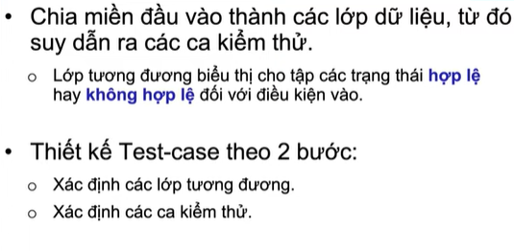
Kỹ thuật phân lớp tương đương
11

Slide 12

Kỹ thuật phân lớp tương đương
1
2
3
4
12

Slide 13
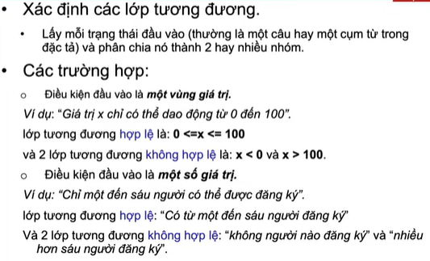
Kỹ thuật phân lớp tương đương
13

Slide 14
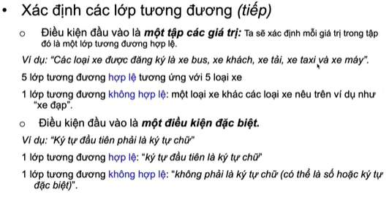
Kỹ thuật phân lớp tương đương
14

Slide 15
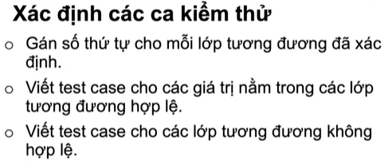
Kỹ thuật phân lớp tương đương
15

Slide 16
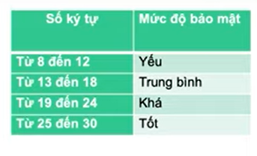
Kỹ thuật phân lớp tương đương
16

Slide 17
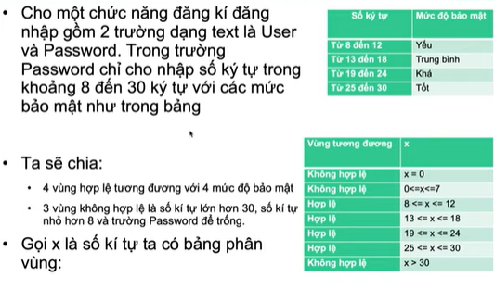
Kỹ thuật phân lớp tương đương
17

Slide 18
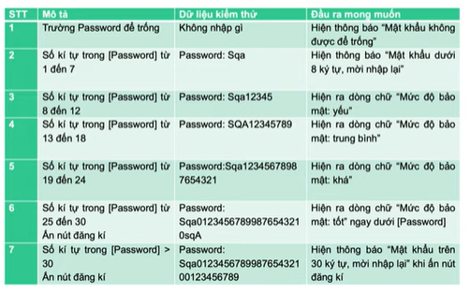
Kỹ thuật phân lớp tương đương
18

Slide 19


Các kỹ thuật kiểm thử hộp đen (2)
Kỹ thuật phân lớp tương đương (Equivalence Class Testing)
Kỹ thuật dựa trên giá trị biên (Boundary Value Testing)
Kỹ thuật dựa trên bảng quyết định (Decision Table-Based Testing)
Kỹ thuật dựa trên đồ thị nguyên nhân – kết quả (causes-effects)
…
19

Slide 20






Kỹ thuật phân tích giá trị biên
Phân tích giá trị biên - Boundary Value Analysis
Thường được áp dụng đối với các đối số của một phương thức
Tập trung vào việc kiểm thử các giá trị biên của miền giá trị inputs để thiết kế test case do “lỗi thường tiềm ẩn lại các ngõ ngách và tập hợp tại biên” ( Beizer )
BVA hiệu quả nhất trong trường hợp “các đối số đầu vào (input variables) độc lập với nhau và mỗi đối số đều có một miền giá trị hữu hạn”
20

Slide 21
Kỹ thuật phân tích giá trị biên
Giả sử hàm F có hai biến X1, X2 như sau:
a ≤ X1 ≤ b
c ≤ X2 ≤ d
Input domain of a function of two variables:
X2
d
Set of legitimate inputs for function F
c
a
b
X1
21

Slide 22


Một số kỹ thuật kiểm thử giá trị biên
Standard BVA ( Boundary Value Analysis )
Robustness testing
Worst-case testing
Robust worst-case testing
22

Slide 23


Standard BVA
Giả sử biến x có miền giá trị [min,max]
→ Các giá trị được chọn để kiểm tra
Min
Min+
Nom
Max-
Max
Minimal
Just above Minimal
Average
Just below Maximum
Maximum
23

Slide 24








Kỹ thuật phân tích trên giá trị biên
Số test case là 4n+1, với n là số lượng biến
Boundary value analysis test cases for a function of two variables
x2
d
c
x1
a
b
24

Slide 25

Robustness Testing
Mở rộng của Standard BVA
Kiểm thử cả hai trường hợp:
Input variable hợp lệ (clean test cases)
→ Kiểm thử tương tự như Standard BVA trên các giá trị (min, min+, average, max-, max)
Input variable không hợp lệ (dirty test cases)
→ Kiểm thử trên 2 giá trị: min-, max+ (nằm ngoài miền giá trị hợp lệ)
25

Slide 26
Robustness Testing
Số lượng test case là 6n + 1, với n là số lượng biến
x2
Robustness testing test cases for a function of two variables
d
c
x1
a
b
Tập trung vào việc kiểm thử trên các giá trị không hợp lệ
và đòi hỏi ứng dụng phải xử lý ngoại lệ một cách đầy đủ
26

Slide 27



Worst-case testing
Số lượng test case là 5^{n,} với n là số biến
x2
“Worst case” test cases for a function of two variables
d
c
x1
a
b
27

Slide 28



Robust worst-case testing
Tương tự Worst-case Testing nhưng kiểm tra thêm tại
các giá trị không hợp lệ của input variables (min-, max+)
Số lượng test case là 7^{n}, với n là số biến
Robust “Worst case” test cases for a function of two variables
x2
d
c
a
x1
b
28

Slide 29







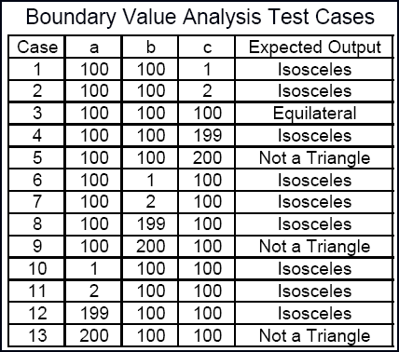
Ví dụ hàm kiểm tra tam giác
Ràng buộc: 1 ≤ a, b, c ≤ 200.
Áp dụng Standard BVA (số test case 4*3 + 1 = 13)
min = 1
min+ = 2
– nom = 100
– max- = 199
– max = 200
29

Slide 30







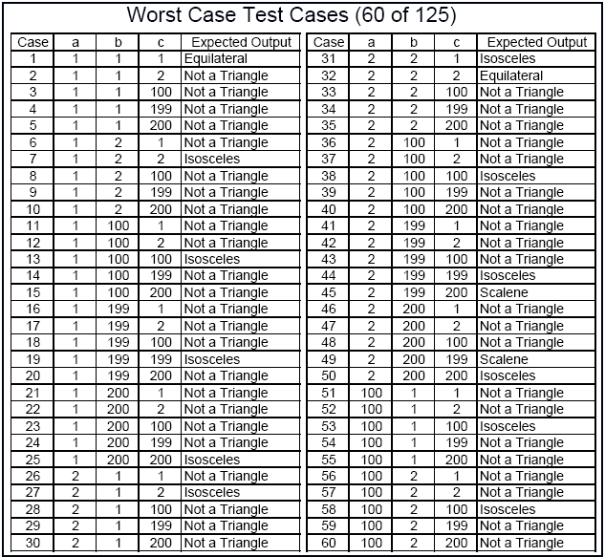
Ví dụ hàm kiểm tra tam giác
Áp dụng Worst- case testing
Kỹ thuật phân tích giá trị biên
30

Slide 31







Ví dụ hàm tìm ngày kế tiếp
Bài toán tìm ngày kế tiếp với các ràng buộc:
– 1 ≤ Day ≤ 31.
– 1 ≤ month ≤ 12.
– 1812 ≤ Year ≤ 2012
Áp dụng Standard BVA (số test case 4*3 + 1 = 13)
31

Slide 32







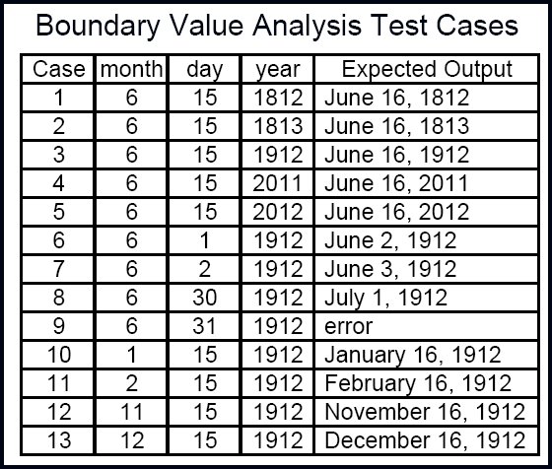

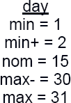
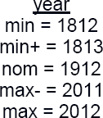
Ví dụ hàm tìm ngày kế tiếp
32

Slide 33
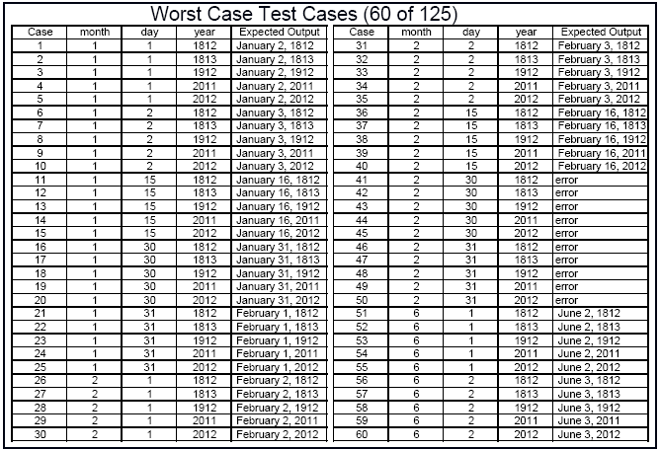
Ví dụ hàm tìm ngày kế tiếp
Áp dụng Worst-case testing, Số lượng test case: 5³
33

Slide 34

Các kỹ thuật kiểm thử hộp đen (3)
Kỹ thuật dựa trên giá trị biên (Boundary Value Testing)
Kỹ thuật phân lớp tương đương (Equivalence Class Testing)
Kỹ thuật dựa trên bảng quyết định (Decision Table-Based Testing)
Kỹ thuật dựa trên đồ thị nguyên nhân – kết quả (cause-effect graghing)
…
34

Slide 35



Bảng quyết định
Là kỹ thuật được áp dụng trong nhiều lĩnh vực:
Phân tích logic trong các hoạt động nghiệp vụ
Lập trình
Kiểm thử
– …
Làm giảm số lượng test case không cần thiết so với 2 kỹ thuật Equivalence Class và Boundary Value Analysis vì nó loại trừ các phép kết hợp không cần thiết giữa các input variables

Slide 36
Bảng quyết định
Liệt kê các nguyên nhân (cause) – kết quả (effect) trong 1 ma trận. Mỗi cột trong ma trận đại diện cho 1 phép kết hợp giữa các cause trong việc tạo ra 1 effect
 |  | Combinations
Causes | Values | 1 | 2 | 3 | 4 | 5 | 6 | 7 | 8
Cause 1 | Y, N | Y | Y | Y | Y | N | N | N | N
Cause 2 | Y, N | Y | Y | N | N | Y | Y | N | N
Cause 3 | Y, N | Y | N | Y | N | Y | N | Y | N
Effects
Effect 1 |  | X |  |  | X |  |  |  | X
Effect 2 |  |  | X |  |  |  | X |  | X
Cause = Condition
Effect = Actions = Expected Results

Slide 37







Các bước để tạo ra Bảng quyết định
Liệt kê tất cả các nguyên nhân (causes) trong bảng quyết định
Tính tổng số lượng kết hợp giữa các cause
Điền vào các cột với tất cả các kết hợp có thể có
Rút bớt số lượng các phép kết hợp dư thừa
Kiểm tra các phép kết hợp có bao phủ hết mọi trường hợp hay không
Bổ sung kết quả (effects) vào bảng quyết định

Slide 38
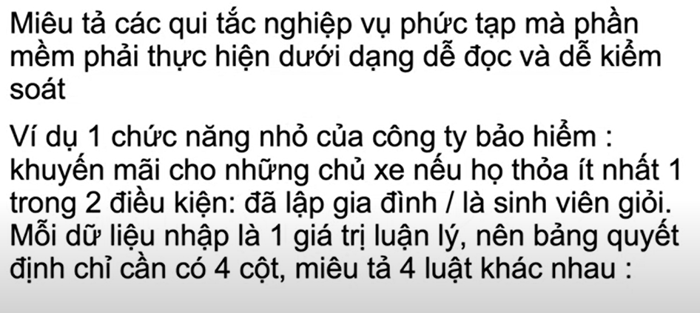
Ví dụ

Slide 39
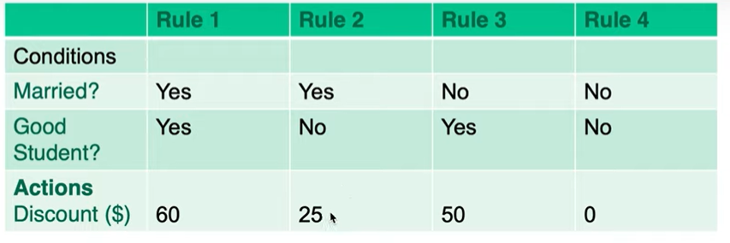

Slide 40
Ví dụ 2
Công ty Honda trao học bổng cho những bạn sinh viên thỏa mãn ít nhất 1 trong 2 điều kiện sau: Là sinh viên giỏi , là cán bộ lớp.
Nếu thỏa mãn cả 2 điều kiện sẽ được học bổng 600$, nếu thỏa mãn là sinh viên giỏi được học bổng 400$, nếu là cán bộ lớp được học bổng là 300$.
Lập bảng hỗ trợ quyết định để thiết kế các ca kiểm thử

Slide 41
VD1: Bảng hỗ trợ quyết định
 |  | Luật 1 | Luật 2 | Luật 3 | Luật 4
Điều kiện | Là cán bộ lớp | Y | Y | N | N
 | Là học sinh giỏi | Y | N | Y | N
Hành động | Học bổng | 600$ | 300$ | 400$ | 0$
Các ca kiểm thử
Ca | Đầu vào | Đầu ra mong đợi
1 | Là cán bộ lớp, là sv giỏi | 600$
2 | Là cán bộ lớp, ko fai là sv giỏi | 300$
3 | Ko phải cán bộ lớp, là sv giỏi | 400$
4 | Ko phải cán bộ lớp, ko phải sv giỏi | 0$

Slide 42
VD 2
Chương trình quản lý tiền vé và số lượng mũ phát cho khách hàng vào thăm quan bảo tàng được mô tả như sau:
Vé bán có các mức sau: đối với trẻ em dưới 5 tuổi được miễn phí, đối tượng từ 5 tuổi tới 65 tuổi phải trả 20$/vé, đối tượng lớn hơn 65 tuổi phải trả 10$/vé.
Chương trình tặng mũ cho khách: với những đối tượng là nữ sẽ tặng mũ hồng, đối tượng là nam sẽ tặng mũ xanh
Dùng bảng hỗ trợ quyết định xây dựng các ca kiểm thử cho chương trình trên

Slide 43
VD2
 |  | Luật 1 | Luật 2 | Luật 3 | Luật 4 | Luật 5 | Luật 6
Điều kiện | Tuổi <5 | Y | Y
 | 5<=tuổi<=65 |  |  | Y | Y
 | Tuổi >65 |  |  |  |  | Y | Y
 | Giới tính | Y | N | Y | N | Y | N
Hành động | Miễn phí | Y | Y
 | Giá 10 $ |  |  |  |  | Y | Y
 | Giá 20$ |  |  | Y | Y
 | Tặng mũ xanh | Y |  | Y |  | Y
 | Tặng mũ hồng |  | Y |  | Y |  | Y

Slide 44
VD2
Các ca kiểm thử dựa trên bảng hỗ trợ quyết định
Ca | Đầu vào | Đầu ra mong đợi
1 | Tuổi <5, giới tính: Nữ | Miễn phí vé vào, tặng mũ đỏ
2 | Tuổi <5, giới tính: Nam | Miễn phí vẽ vào, tặng mũ xanh
3 | 5<= tuổi<= 65, giới tính: Nữ | Giá vé 20$, tặng mũ đỏ
4 | 5<= tuổi<= 65, giới tính: Nam | Giá vé 20$, tặng mũ xanh
5 | Tuổi >65, giới tính: Nữ | Giá vé 10$, tặng mũ đỏ
6 | Tuổi >65, giới tính: Nam | Giá vé 10$, tặng mũ xanh

Slide 45

Các kỹ thuật kiểm thử hộp đen (4)
Kỹ thuật dựa trên giá trị biên (Boundary Value Testing)
Kỹ thuật phân lớp tương đương (Equivalence Class Testing)
Kỹ thuật dựa trên bảng quyết định (Decision Table-Based Testing)
Kỹ thuật chuyển trạng thái
…
61

Slide 46
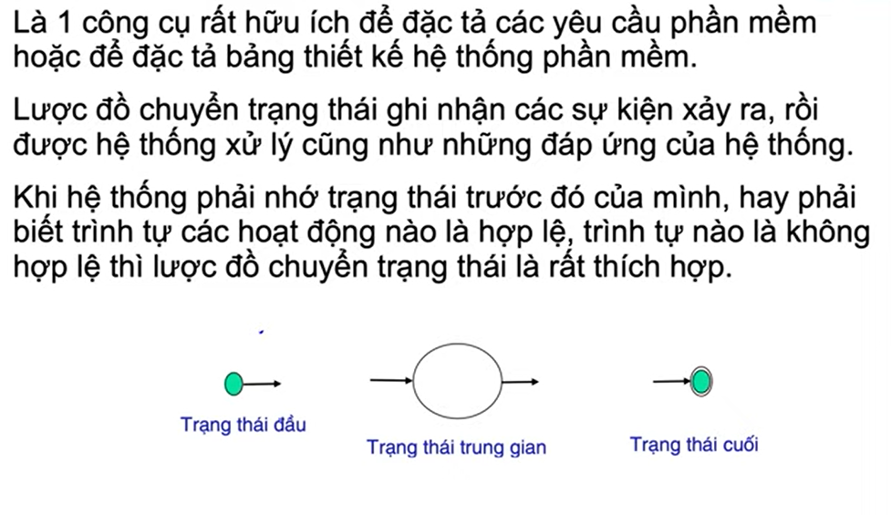
Các kỹ thuật kiểm thử hộp đen (4)
61

Slide 47
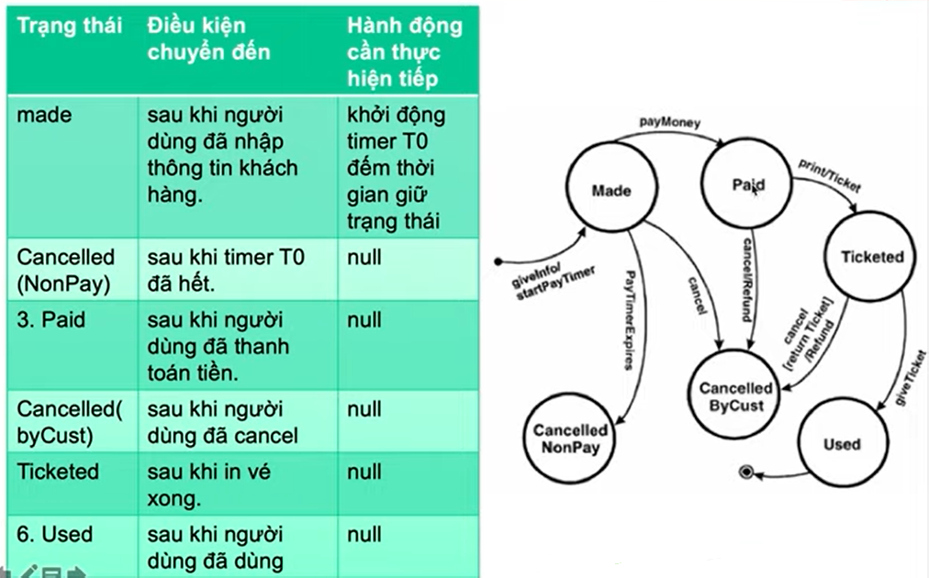
Các kỹ thuật kiểm thử hộp đen (4)
61

Slide 48
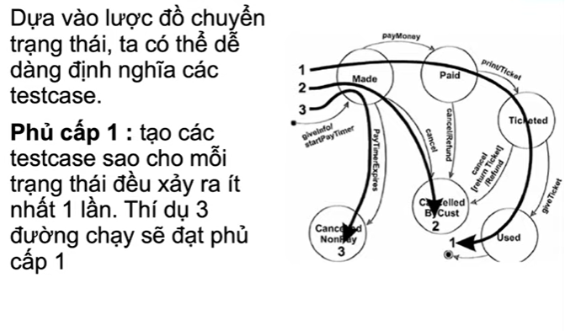
Các kỹ thuật kiểm thử hộp đen (4)
61

Slide 49
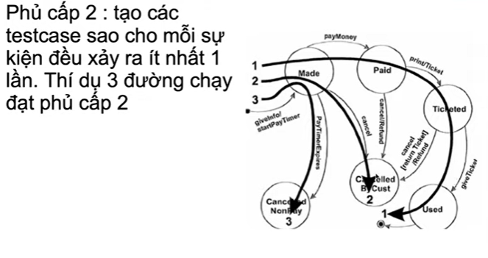
Các kỹ thuật kiểm thử hộp đen (4)
61

Slide 50
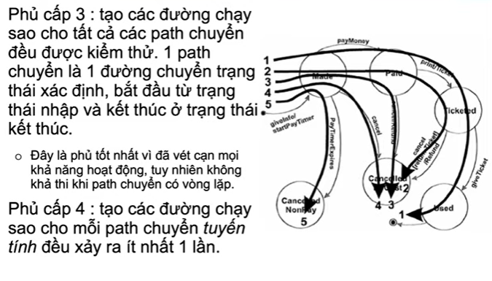
Các kỹ thuật kiểm thử hộp đen (4)
61

Slide 51
Bài tập 1
Nếu bạn đi xe điện chuyến trước 9:30 sáng hoặc từ sau 4:00 chiều đến 7:30 tối (giờ cao điểm), thì bạn phải mua vé thường. Vé tiết kiệm (giá thấp hơn vé thường) có hiệu lực cho các chuyến xe từ 9:30 sáng đến 4:00 chiều và sau 7:30 tối. Tàu hoạt động từ 4:00 sáng tới 23:00 đêm
Thiết kế các ca kiểm thử để kiểm tra yêu cầu trên dựa vào phương pháp phân vùng tương đương và phân tích giá trị biên.

Slide 52
Bài tập 2
“Xét đơn cầm cố nhà” với đặc tả như sau: mỗi lần nhận 1 đơn xin cầm cố, phần mềm sẽ ra quyết định chấp thuận nếu điều kiện sau thỏa mãn:
Thu nhập hàng tháng của người nộp đơn nằm trong khoảng từ 1000$ với 83333$
Số nhà xin cầm cố từ 1-5
Dùng phương pháp phân hoạch tương đương và phân tích giá trị biên để thiết kế các trường hợp kiểm thử cho PM trên.

Slide 53
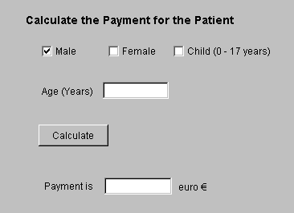
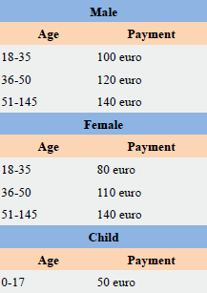
Bài tập 3
Chương trình tính chi phí cho bệnh nhân dựa trên độ tuổi và giới tính có màn hình và các yêu cầu như sau:

Slide 54
BT1 (Giải)
Bảng phân vùng tương đương
Lịch | 00:00- 3:59 | 4:00- 9:29 | 9:30- 16:00 | 16:01- 19:30 | 19:31- 22:59 | 23:00- 23:59
Loại vé |  | Vé thường | Vé tiết kiệm | Vé thường | Vé tiết kiệm
Lớp tương đương | Ko Hợp lệ | Hợp lệ | Hợp lệ | Hợp lệ | Hợp lệ | Ko Hợp lệ
Ca | Đầu vào | Đầu ra mong đợi
1 | Xuất phát lúc 2h | Không hợp lệ
2 | Xuất phát lúc 6h | Vé thường
3 | Xuất phát lúc 12h | Vé tiết kiệm
4 | Xuất phát lúc 18h | Vé thường
5 | Xuất phát lúc 21h | Vé tiết kiệm
6 | Xuất phát lúc 23h30 | Không hợp lệ
Các ca kiểm thử
– (Bảng 1)
78

Slide 55
BT1
Các giá trị biên cần kiểm thử (Bảng 2)
Ca | Đầu vào | Đầu ra mong đợi
1 | Xuất phát lúc 0h | Không hợp lệ
2 | Xuất phát lúc 3h59 | Không hợp lệ
3 | Xuất phát lúc 4h | Vé thường
4 | Xuất phát lúc 9h29 | Vé thường
5 | Xuất phát lúc 9h30 | Vé tiết kiệm
6 | Xuất phát lúc 16h | Vé tiết kiệm
7 | Xuất phát lúc 16h01 | Vé thường
8 | Xuất phát lúc 19h 30 | Vé thường
9 | Xuất phát lúc 19h31 | Vé tiết kiệm
10 | Xuất phát lúc 22h59 | Vé tiết kiệm
11 | Xuất phát lúc 23h | Không hợp lệ
79

Slide 56



BT1
Kết hợp Bảng 1 &2 ta có ca kiểm thử:
 | Ca | Đầu vào | Đầu ra mong đợi | 80
 | 1 | Xuất phát lúc 0h | Không hợp lệ
 | 2 | Xuất phát lúc 2h | Không hợp lệ
 | 3 | Xuất phát lúc 3h59 | Không hợp lệ
 | 4 | Xuất phát lúc 4h | Vé thường
 | 5 | Xuất phát lúc 6h | Vé thường
 | 6 | Xuất phát lúc 9h29 | Vé thường
 | 7 | Xuất phát lúc 9h30 | Vé tiết kiệm
 | 8 | Xuất phát lúc 12h | Vé tiết kiệm
 | 9 | Xuất phát lúc 16h | Vé tiết kiệm
 | 10 | Xuất phát lúc 16h01 | Vé thường
 | 11 | Xuất phát lúc 18h | Vé thường
 | 12 | Xuất phát lúc 19h30 | Vé thường
 | 13 | Xuất phát lúc 19h31 | Vé tiết kiệm
 | 14 | Xuất phát lúc 21h | Vé tiết kiệm
 | 15 | Xuất phát lúc 22h59 | Vé tiết kiệm
 | 16 | Xuất phát lúc 23h | Không hợp lệ
 | 17 | Xuất phát lúc 23h30 | Không hợp lệ

Slide 57
Bài tập 2 (Giải)
Thu nhập hàng tháng
Đầu vào | Lớp hợp lệ | Đánh dấu | Lớp ko hợp lệ | Đánh dấu
Thu nhập hàng tháng | [1000$ ,83333$] | H1 | <1000$ | K1
 |  |  | >8333$ | K2
Số nhà cầm cố | [1,5] | H2 | <1 | K3
 |  |  | >5 | K4
Các ca kiểm thử TC1(H1,H2), TC2(H1,K3), TC3(H1,K4), TC4(K1,H2), TC5(K2, H2)

Slide 58
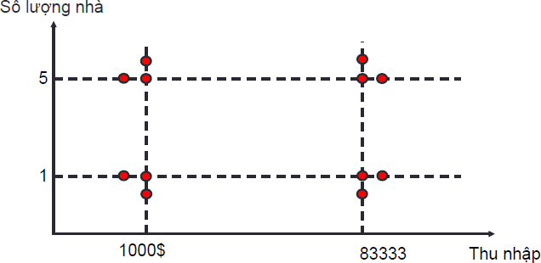
BT2
Các giá trị biên cần kiểm tra
Với Thu nhập hàng tháng {999$, 1000$, 83333$,83334$}
Với số nhà cầm cố {0,1,5,6}

Slide 59
BT2: Các ca kiểm thử
TC | Đầu vào |  | Đầu ra mong đợi
 | Thu nhập | Số lượng nhà
1 | 1000$ | 1 | Được thế chấp
2 | 5000$ | 3 | Được thế chấp
3 | 83333$ | 1 | Được thế chấp
4 | 1000$ | 5 | Được thế chấp
5 | 8333$ | 5 | Được thế chấp
6 | 1000$ | 0 | Không được thế chấp
7 | 8333$ | 6 | Không được thế chấp
8 | 8333$ | 0 | Không được thế chấp
9 | 8333$ | 6 | Không được thế chấp
10 | 999$ | 1 | Không được thế chấp
11 | 8334$ | 1 | Không được thế chấp
12 | 999$ | 5 | Không được thế chấp
13 | 8334$ | 5 | Không được thế chấp

